Slide 1

網頁程式開發
使用 CSS 設計版面與特效
國立成功大學工業資訊管理學系 侯建任 助理教授
CHAPTER EIGHT

Slide 2
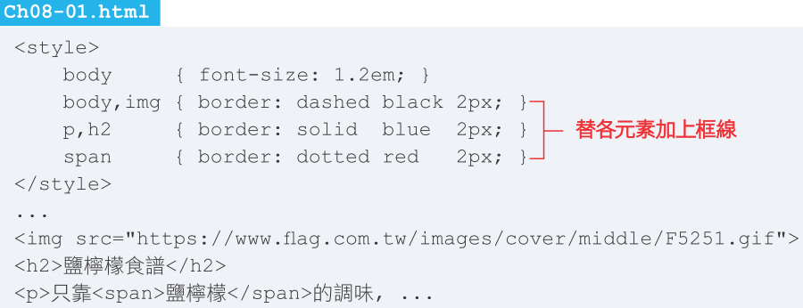
8-1 CSS BOX 模型
認識 CSS BOX 模型

Slide 3
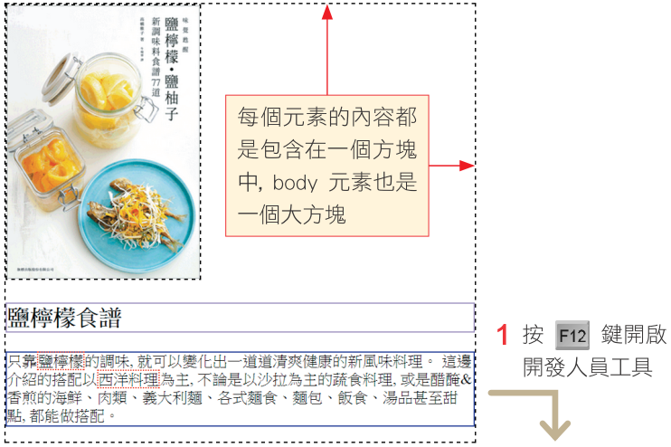
認識 CSS BOX 模型

Slide 4
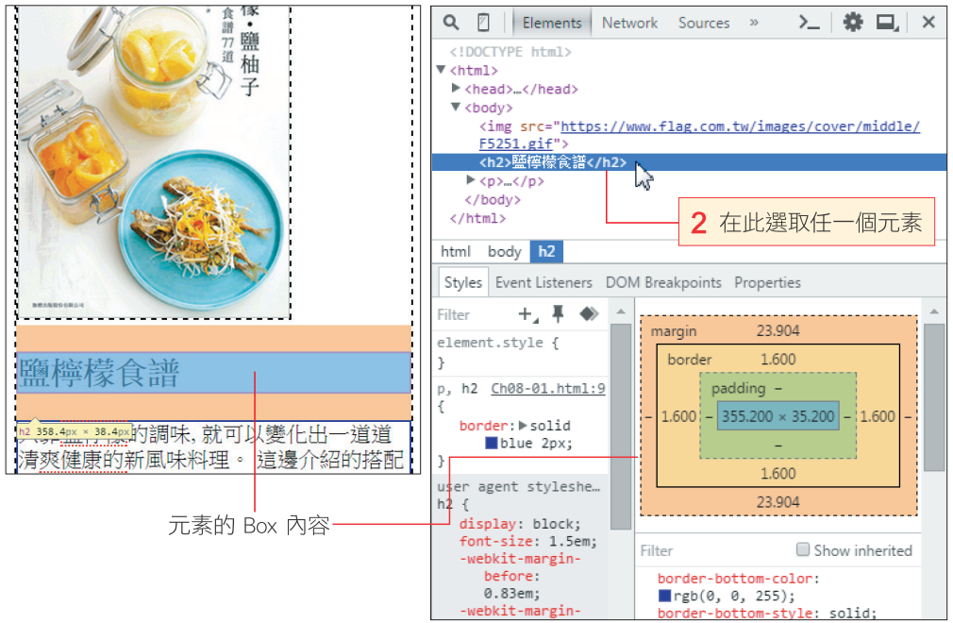
認識 CSS BOX 模型

Slide 5
認識 CSS BOX 模型
margin：最外圈的部份, 中文可稱為邊界。
border：框線。
padding：內距, 是元素內容 (例如文字) 與框線間的留白部份
內容區 (Content Area)：元素內容的文字或圖片。

Slide 6
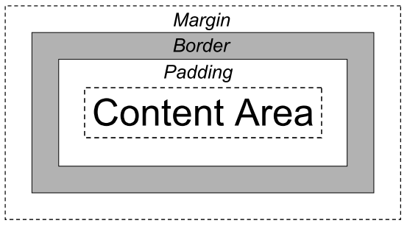
認識 CSS BOX 模型

Slide 7
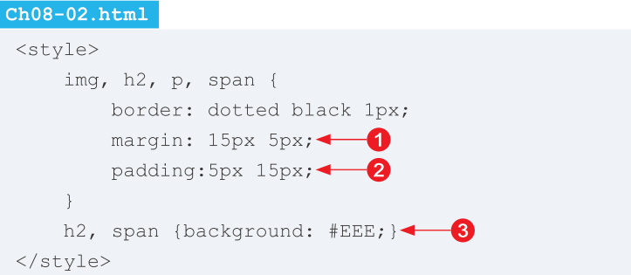
認識 CSS BOX 模型

Slide 8
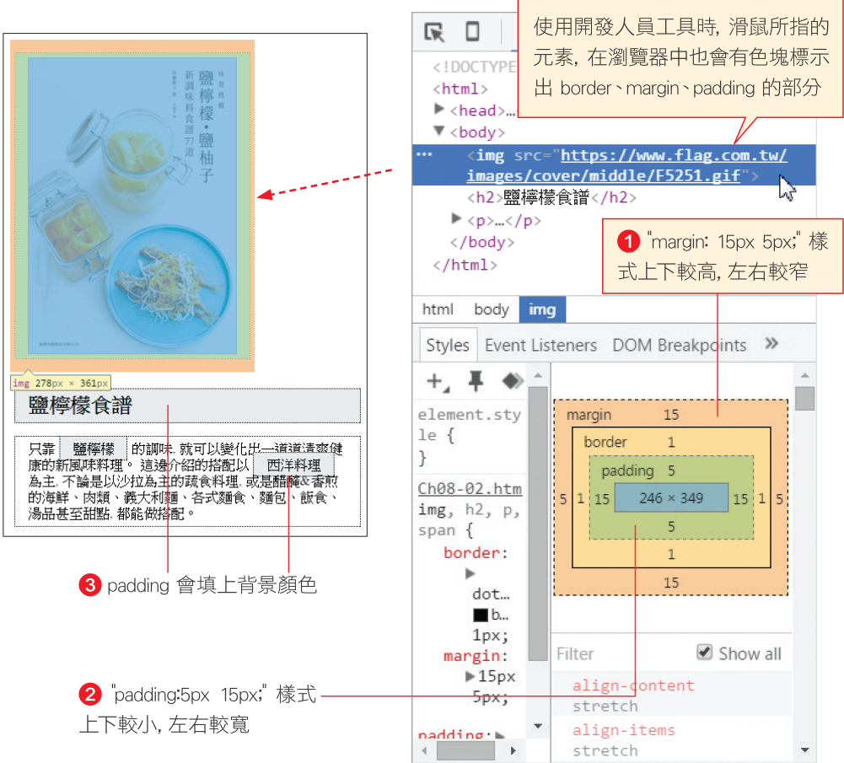
認識 CSS BOX 模型

Slide 9
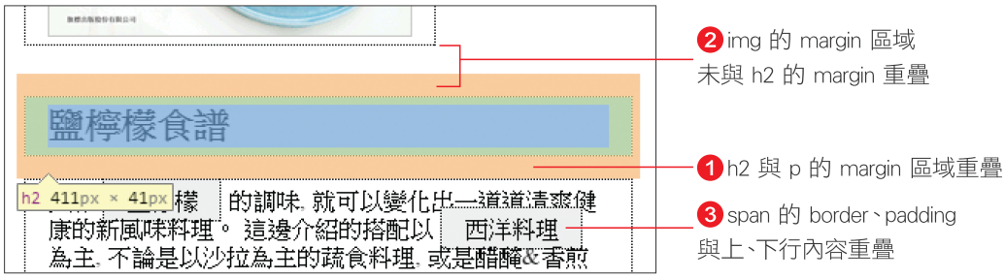
認識 CSS BOX 模型

Slide 10
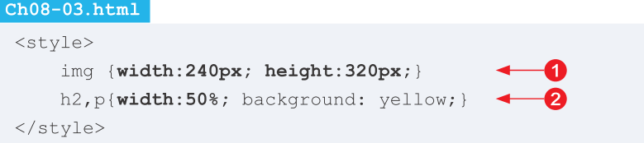
設定區塊大小

Slide 11
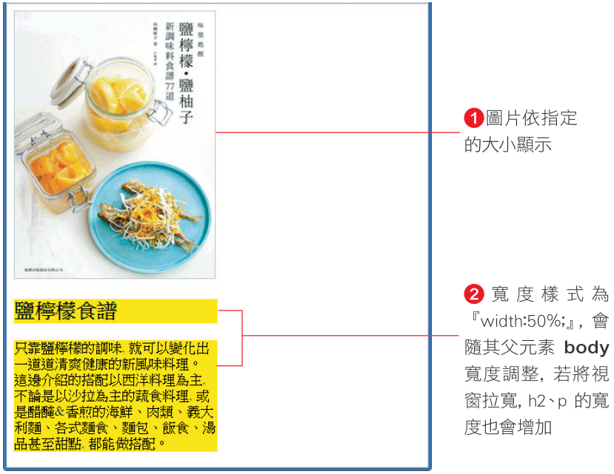
設定區塊大小

Slide 12
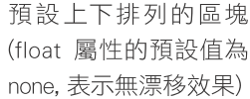
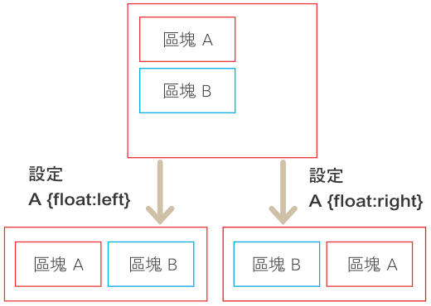
8-2 控制元素定位
使用 float 屬性製作文繞圖效果

Slide 13
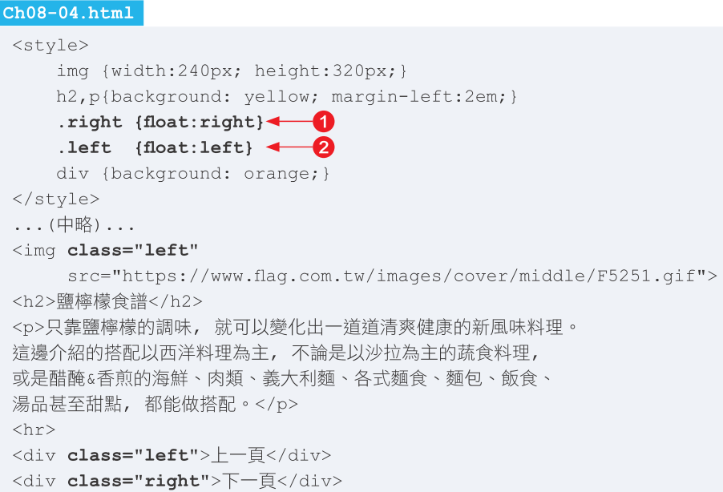
使用 float 屬性製作文繞圖效果

Slide 14
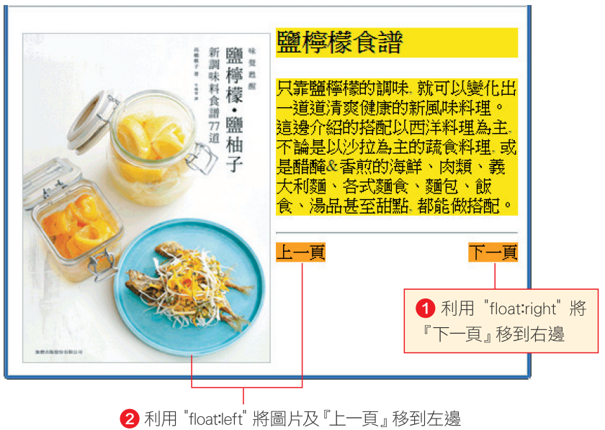
使用 float 屬性製作文繞圖效果

Slide 15
使用 float 屬性製作文繞圖效果
div 元素
div 是區塊元素；span 則為行內元素。想替 HTML 文件局部內容套用 CSS 樣式或用 JavaScript 控制, 就可以視情況使用 div 或 span 元素來標示。

Slide 16
利用 clear 屬性限制區塊左右有無 float 區塊
none：預設值, 維持原排列方式。
left：若左邊出現 float 區塊, 則將本區塊向下移, 直到左邊沒有 float 區塊為止。
right：若右邊出現 float 區塊, 則將本區塊向下移, 直到右邊沒有 float 區塊為止。
both：若左右任一邊出現 float 區塊, 則將本區塊向下移, 直到兩邊都沒有 float 區塊為止。

Slide 17
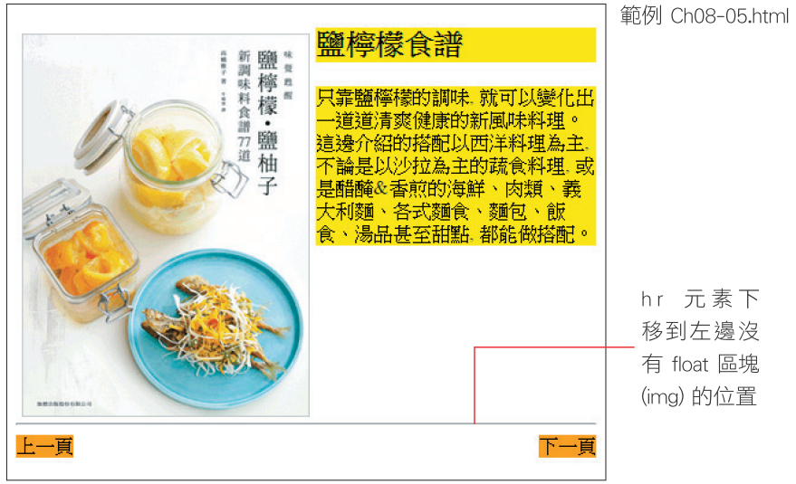
利用 clear 屬性限制區塊左右有無 float 區塊

Slide 18
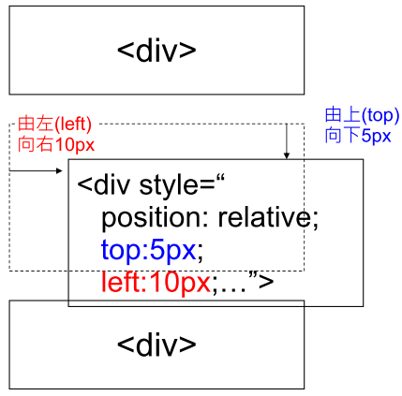
使用 position 屬性定位
static：預設值, 表示採預設的排版方式。
relative：指定相對位置

Slide 19
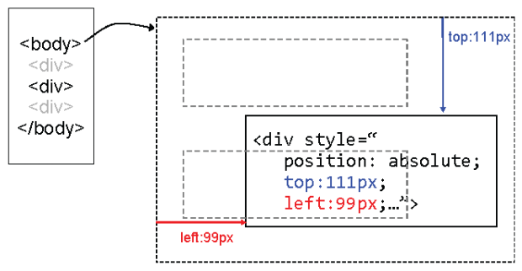
使用 position 屬性定位
absolute：指定絕對位置。

Slide 20
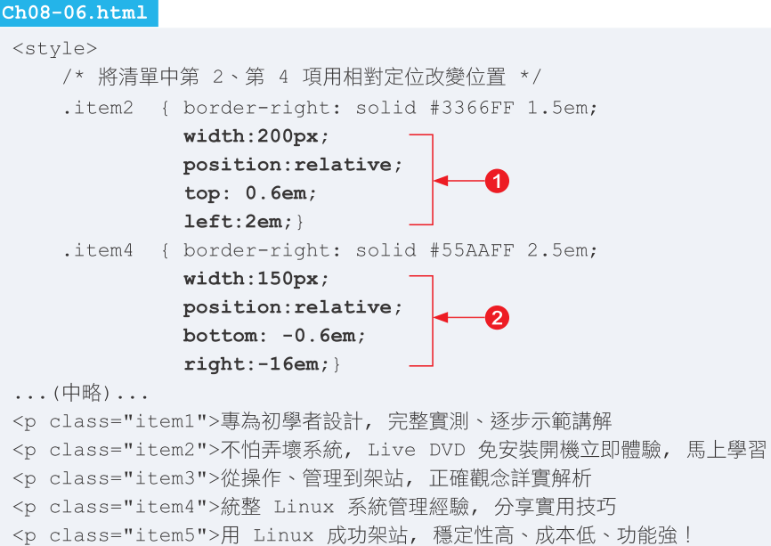
使用 position 屬性定位
fixed：表示區塊會固定在瀏覽器視窗畫面上, 同樣不依預設方式排列

Slide 21
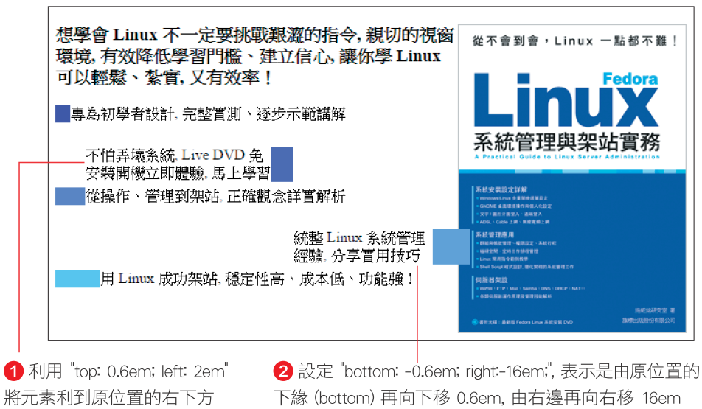
使用 position 屬性定位

Slide 22
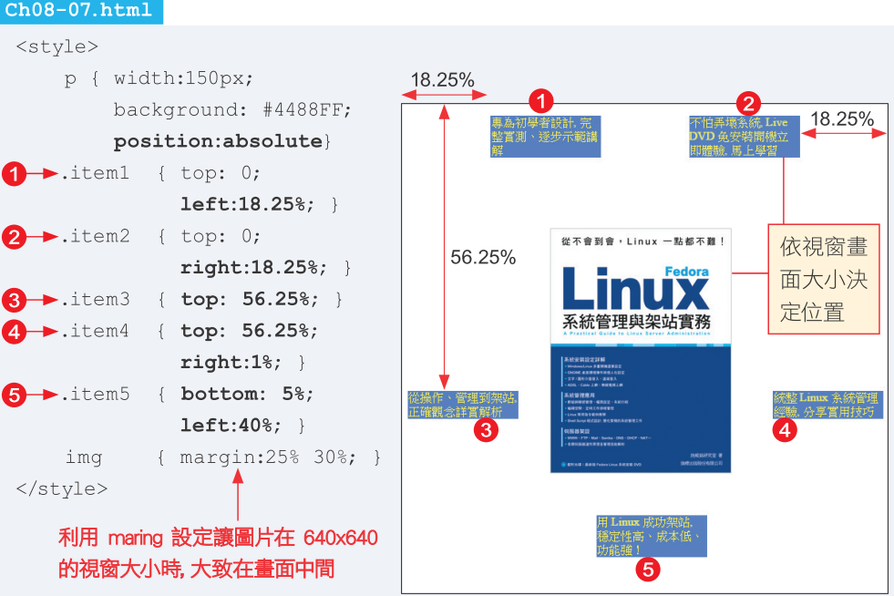
使用 position 屬性定位

Slide 23
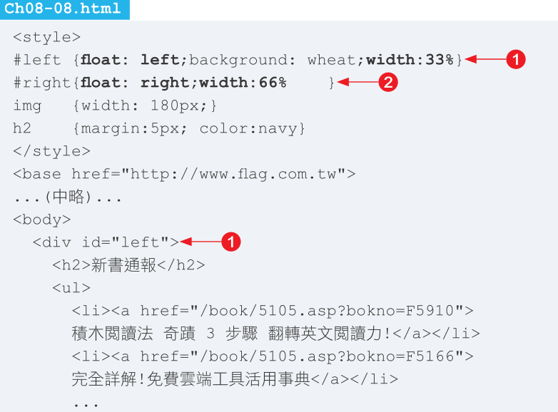
8-3 多欄版面的設計
兩欄式版面

Slide 24
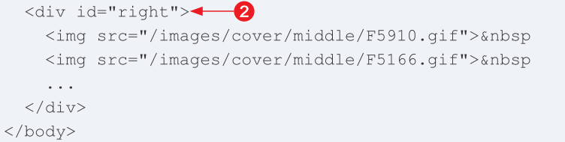
兩欄式版面

Slide 25
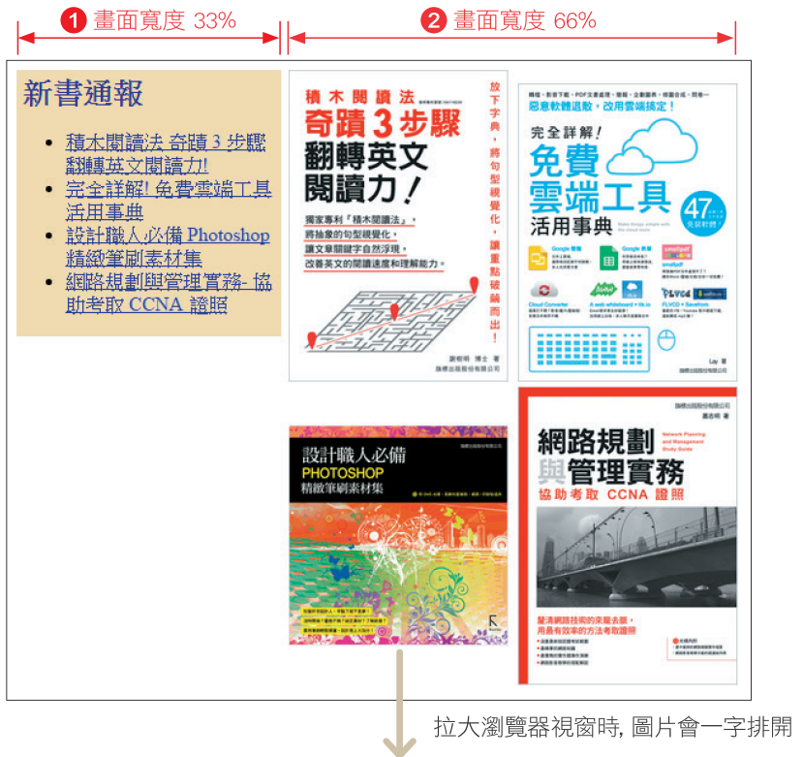
兩欄式版面

Slide 26
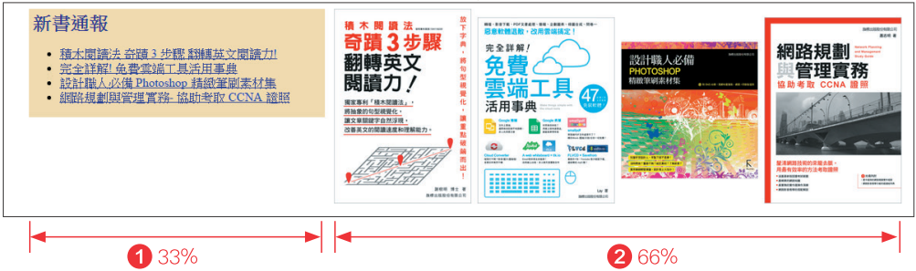
兩欄式版面

Slide 27
8-4 CSS 特效
濾鏡特效
-webkit-：適用於 Chrome, Opera 和 Safari 瀏覽器。
-moz-：適用於 Firefox 瀏覽器。
-ms-：適用於 Internet Explorer 瀏覽器。

Slide 28
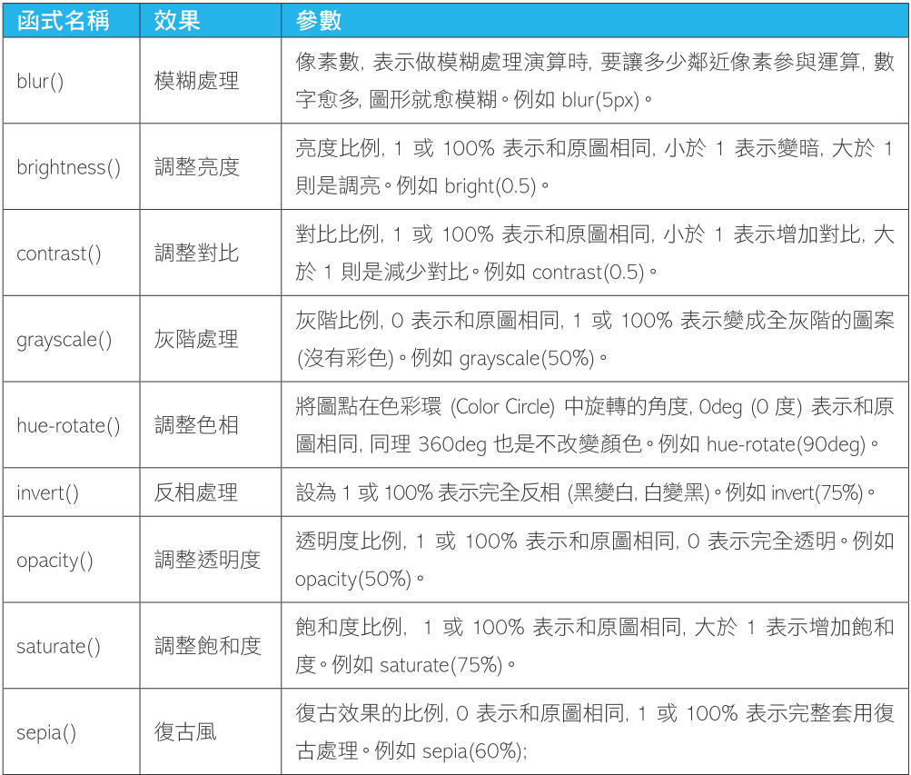
濾鏡特效

Slide 29
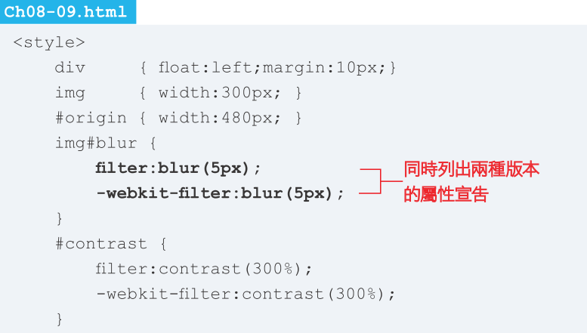
濾鏡特效

Slide 30
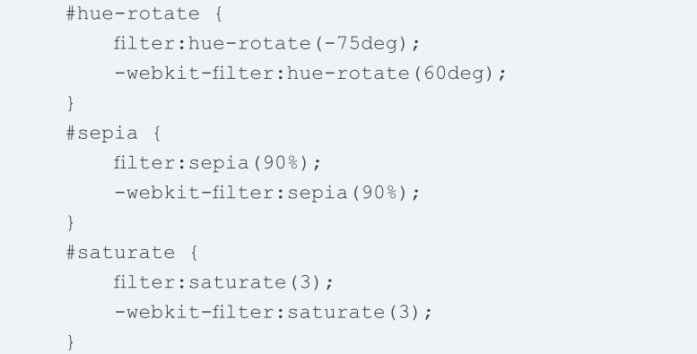
濾鏡特效

Slide 31
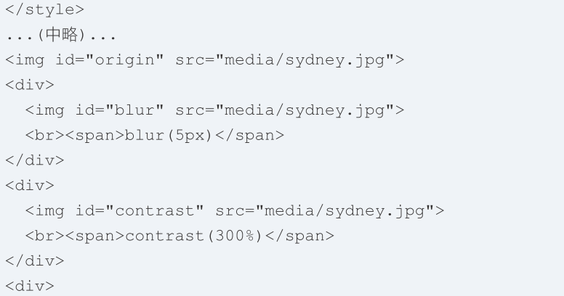
濾鏡特效

Slide 32
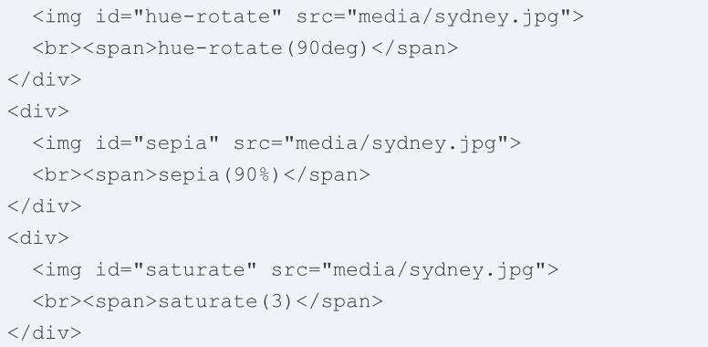
濾鏡特效

Slide 33
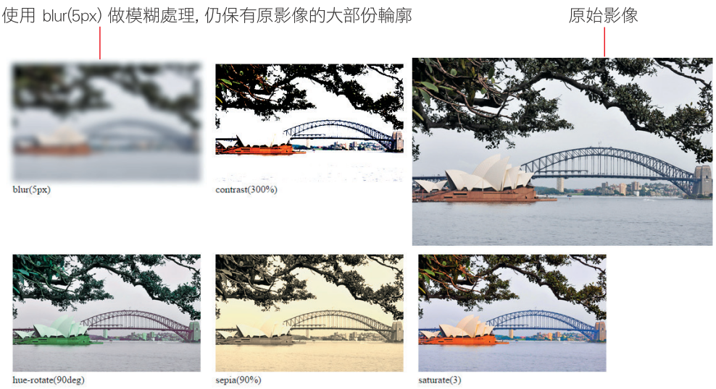
濾鏡特效

Slide 34
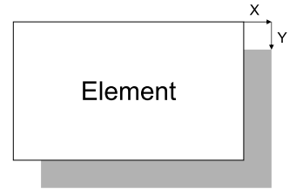
陰影特效
X 軸偏移及 Y 軸位偏移：這 2 個值為必要參數
模糊半徑：此為選用參數, 用來設定陰影的邊緣是平滑 (預設值) 或是有模糊的效果。
陰影顏色：選用參數。

Slide 35
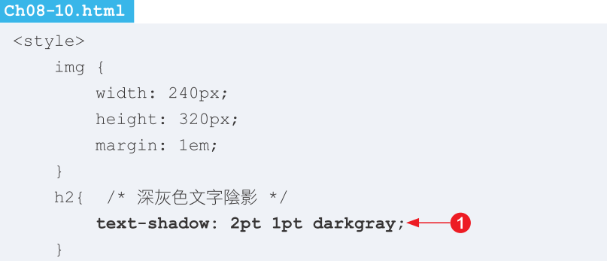
陰影特效

Slide 36
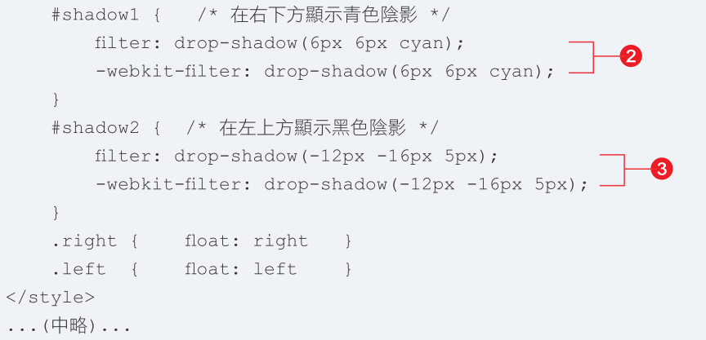
陰影特效

Slide 37
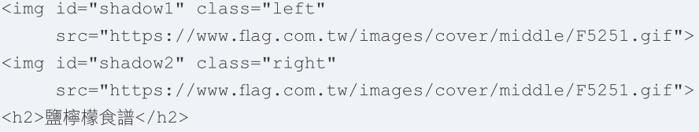
陰影特效

Slide 38
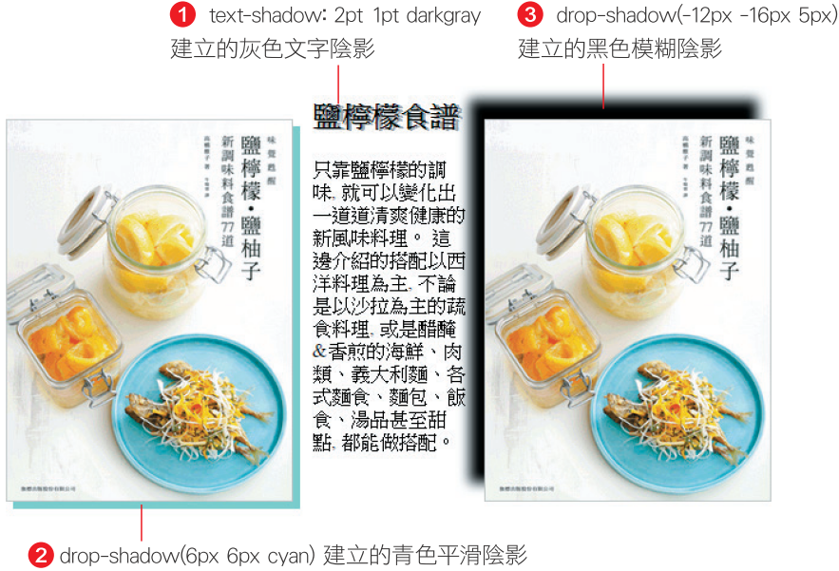
陰影特效

Slide 39
轉移特效
transition-duration：指定轉移過程時間長度, 預設為 0 秒。
transition-delay：指定轉移延遲多久才開始, 預設為 0 秒。
transition-property：指定轉移的屬性, 預設為所有屬性。
transition-timing-function：指定轉移過程的變化速率

Slide 40
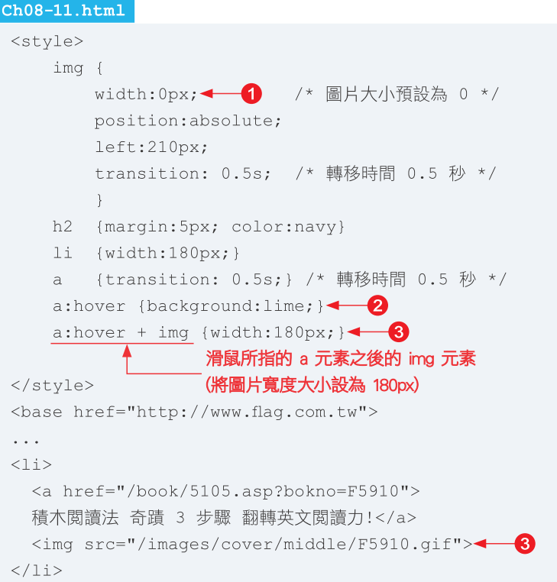
轉移特效

Slide 41
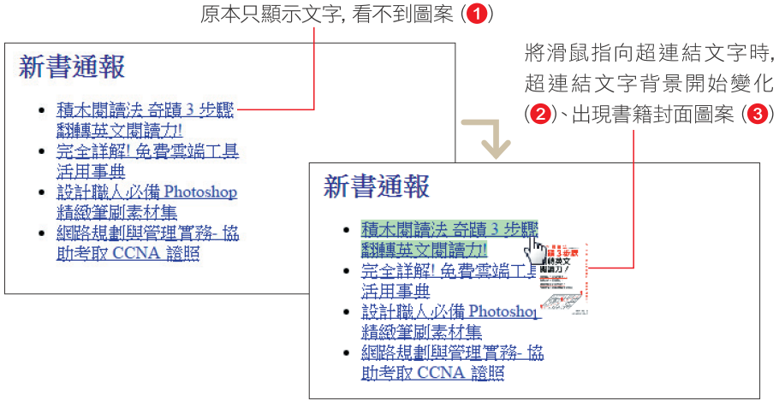
轉移特效

Slide 42
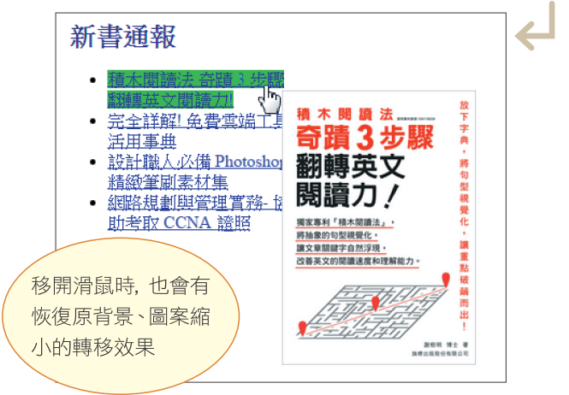
轉移特效

Slide 43
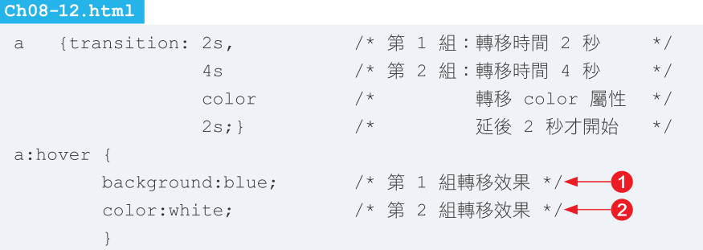
轉移特效

Slide 44
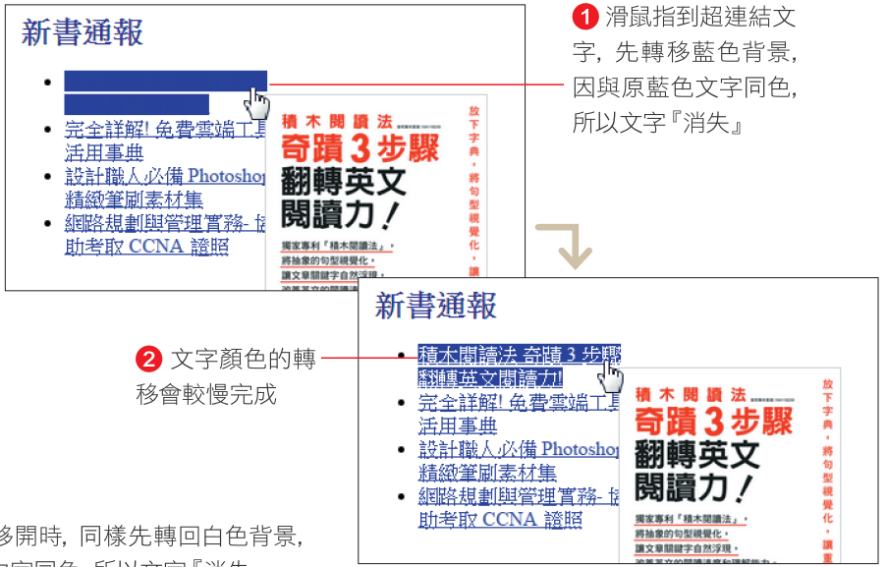

轉移特效

Slide 45
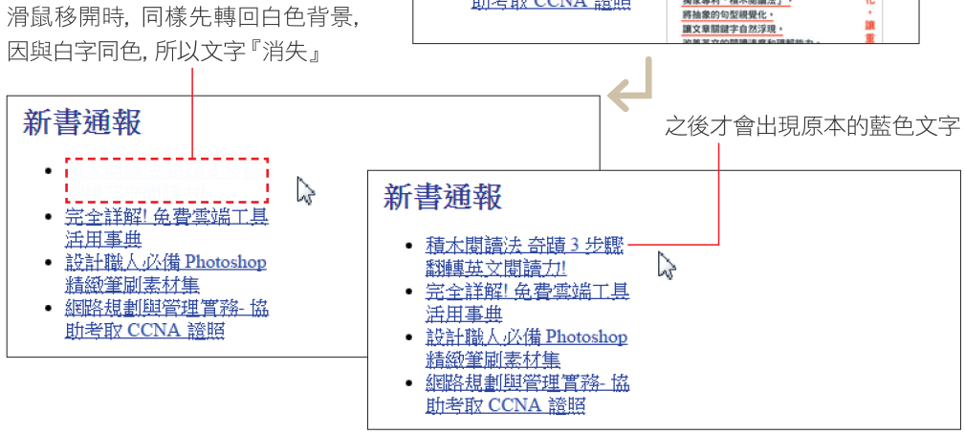

轉移特效

Slide 46
動畫特效
設定動畫播放方式
建立動畫

Slide 47
設定動畫播放方式
animation-duration：用來設定動畫播放的時間長度。
animation-delay：動畫延遲開始時間。
animation-timing-function：指定動畫播放過程各階段的快慢
animation-iteration-count：指定重複次數, 預設值為 1, 表示只播 1 次
animation-name：用來設定『動畫名稱』, 這個名稱必須另外用 @keyframes規則指定

Slide 48
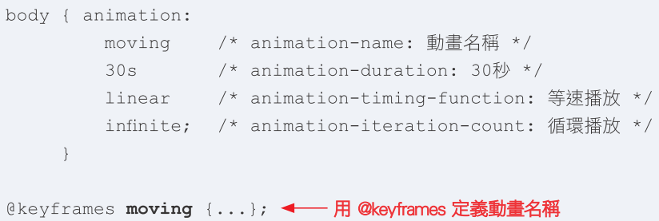
設定動畫播放方式

Slide 49
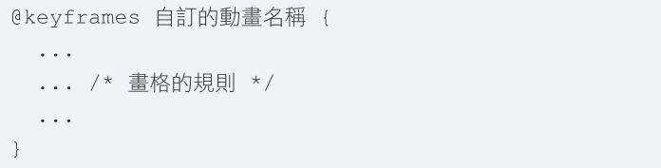
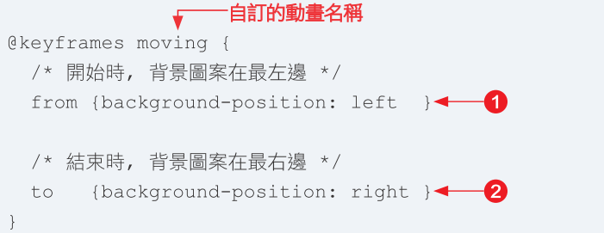
建立動畫

Slide 50
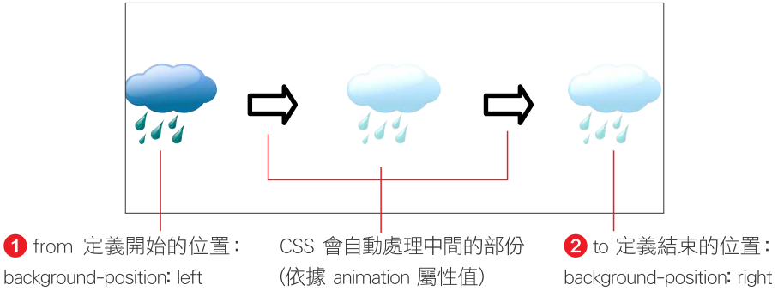
建立動畫

Slide 51
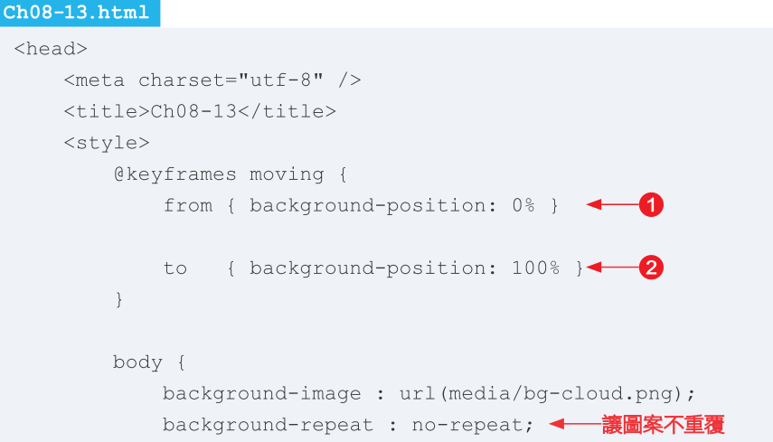
建立動畫

Slide 52
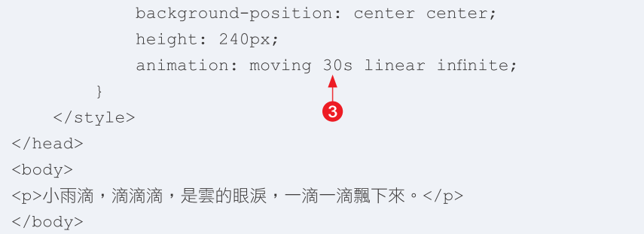
建立動畫

Slide 53
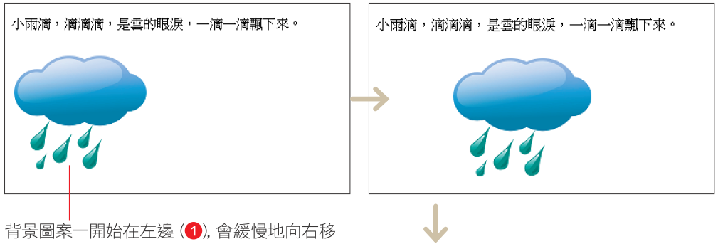
建立動畫

Slide 54
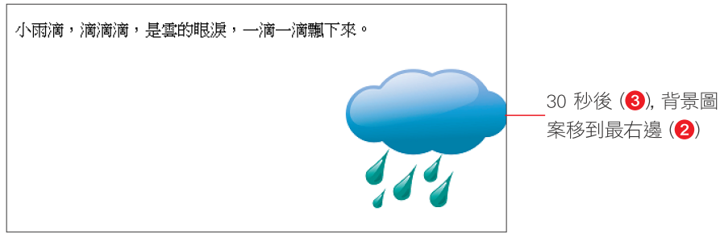
建立動畫

Slide 55
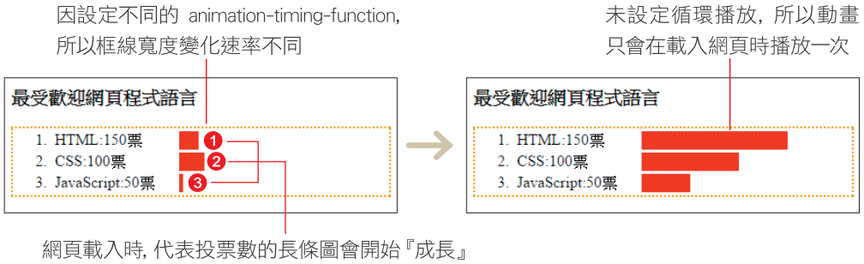
建立動畫

Slide 56
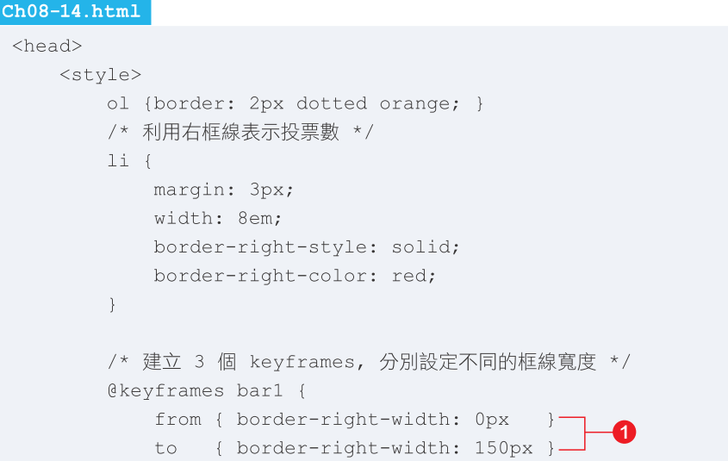
建立動畫

Slide 57

建立動畫

Slide 58

建立動畫

Slide 59

建立動畫

